Slide 1

Chào mừng các em đến với tiết Tiếng Việt - Lớp 2

Slide 2
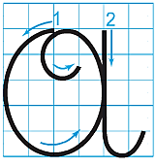

ÔN CÁC CHỮ HOA F, J, W (kiểu 2)

Slide 3

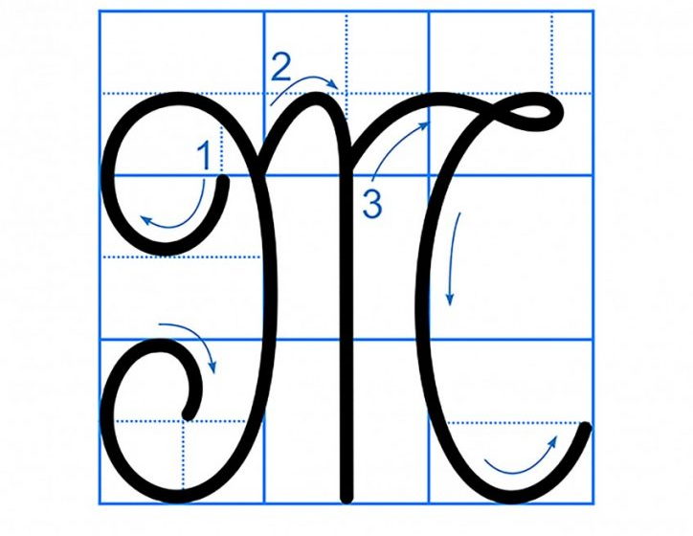
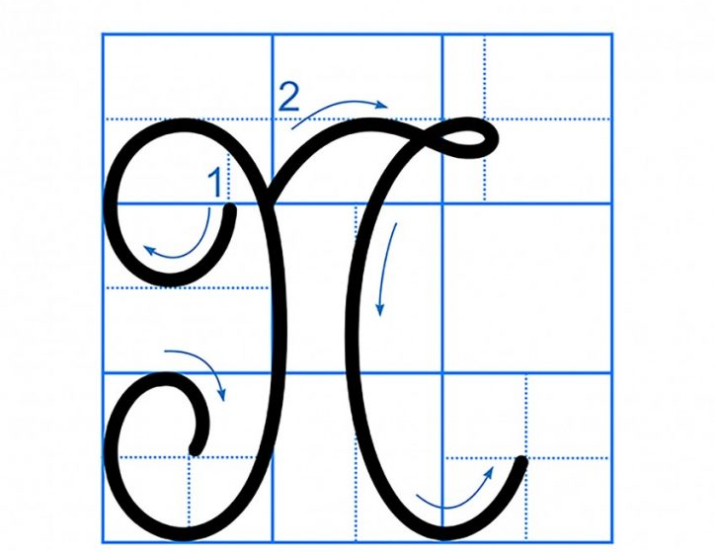
ÔN CÁC CHỮ HOA F, J, W (kiểu 2)

Slide 4

Viết câu ứng dụng
JuŪ người như một.

Slide 5





Viết bảng con

Slide 6
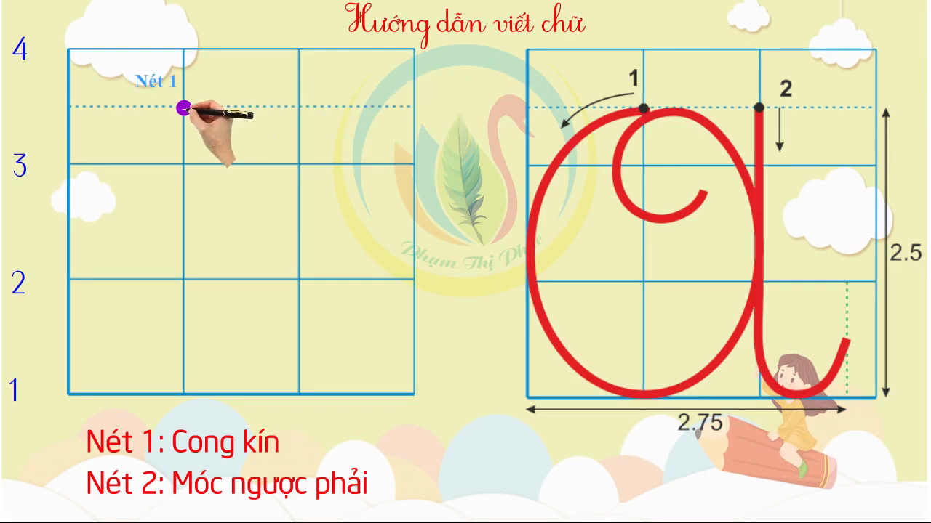

Slide 7
F
F
F
F
ǮǮǮǮǮǮǮǮǮǮǮǮǮǮǮǮǮǮ
ǮǮǮǮǮǮǮǮǮǮǮǮǮǮǮǮǮǮ
ǮǮǮǮǮǮǮǮǮǮǮǮǮǮǮǮǮǮ
ǮǮǮǮǮǮǮǮǮǮǮǮǮǮǮǮǮǮ
ǮǮǮǮǮǮǮǮǮǮǮǮǮǮǮǮǮǮ
ǮǮǮǮǮǮǮǮǮǮǮǮǮǮǮǮǮǮ
ǮǮǮǮǮǮǮǮǮǮǮǮǮǮǮǮǮǮ
ǮǮǮǮǮǮǮǮǮǮǮǮǮǮǮǮǮǮ
ǮǮǮǮǮǮǮǮǮǮǮǮǮǮǮǮǮǮ
F
F
F
F

Slide 8


Slide 9
ǮǮǮǮǮǮǮǮǮǮǮǮǮǮǮǮǮǮ
ǮǮǮǮǮǮǮǮǮǮǮǮǮǮǮǮǮǮ
ǮǮǮǮǮǮǮǮǮǮǮǮǮǮǮǮǮǮ
ǮǮǮǮǮǮǮǮǮǮǮǮǮǮǮǮǮǮ
ǮǮǮǮǮǮǮǮǮǮǮǮǮǮǮǮǮǮ
ǮǮǮǮǮǮǮǮǮǮǮǮǮǮǮǮǮǮ
ǮǮǮǮǮǮǮǮǮǮǮǮǮǮǮǮǮǮ
ǮǮǮǮǮǮǮǮǮǮǮǮǮǮǮǮǮǮ
ǮǮǮǮǮǮǮǮǮǮǮǮǮǮǮǮǮǮ
J
J
J
J
J
J

Slide 10


Slide 11
W
W
W
ǮǮǮǮǮǮǮǮǮǮǮǮǮǮǮǮǮǮ
ǮǮǮǮǮǮǮǮǮǮǮǮǮǮǮǮǮǮ
ǮǮǮǮǮǮǮǮǮǮǮǮǮǮǮǮǮǮ
ǮǮǮǮǮǮǮǮǮǮǮǮǮǮǮǮǮǮ
ǮǮǮǮǮǮǮǮǮǮǮǮǮǮǮǮǮǮ
ǮǮǮǮǮǮǮǮǮǮǮǮǮǮǮǮǮǮ
ǮǮǮǮǮǮǮǮǮǮǮǮǮǮǮǮǮǮ
ǮǮǮǮǮǮǮǮǮǮǮǮǮǮǮǮǮǮ
ǮǮǮǮǮǮǮǮǮǮǮǮǮǮǮǮǮǮ
W
W
W
JuŪ người như một.
JuŪ người như một.

Slide 12


Slide 13
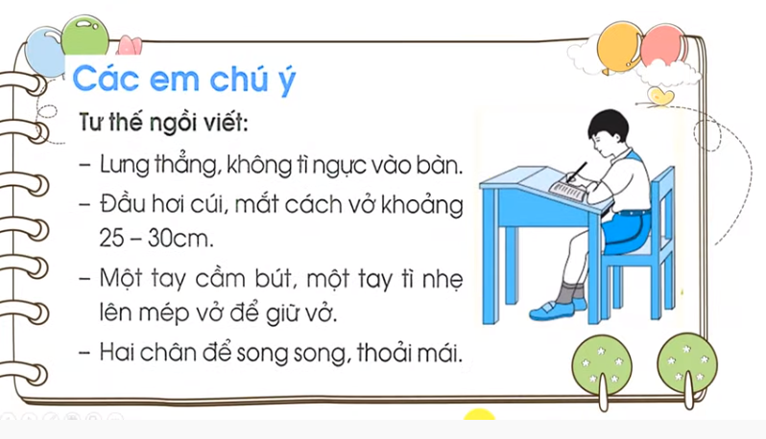

Slide 14
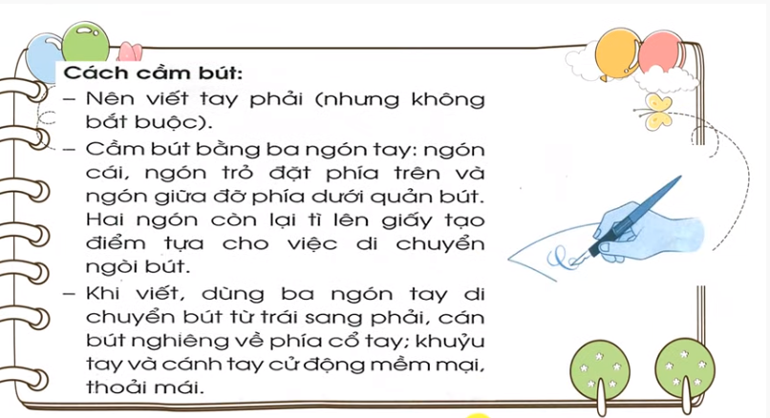

Slide 15
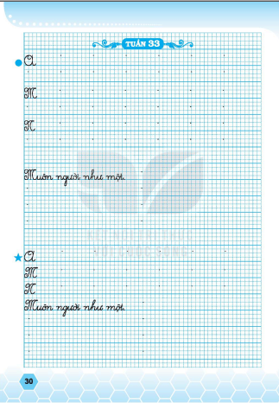
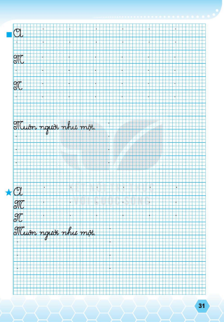

Slide 16



CỦNG CỐ BÀI HỌC
Notes:
Bài giảng thiết kế bởi: Hương Thảo - tranthao121006@gmail.com

